Slide 1
Ethical hacking Cryptographie Ethique du hacking
Dr. Rakotondramanana Radiarisainana Sitraka

Slide 2
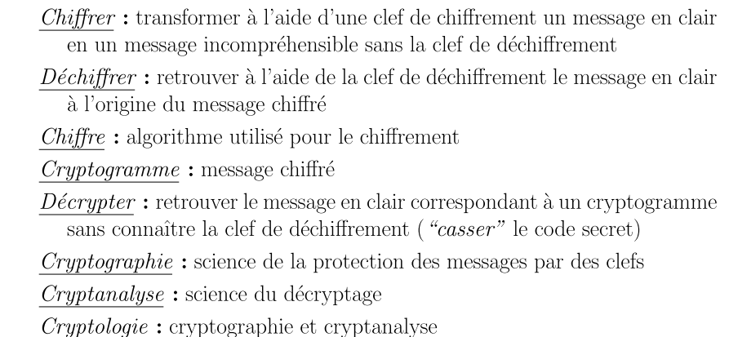
Vocabulaire

Slide 3
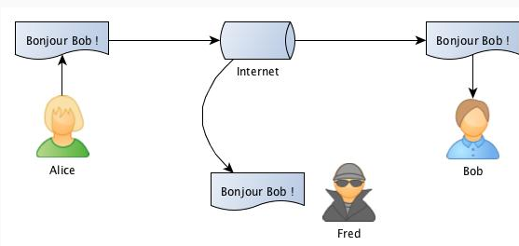
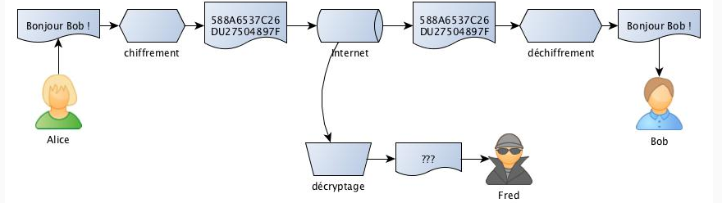

Slide 4
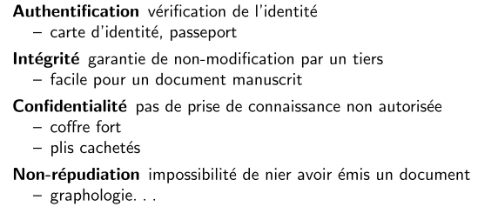
Service de base de sécurité de la cryptographie

Slide 5
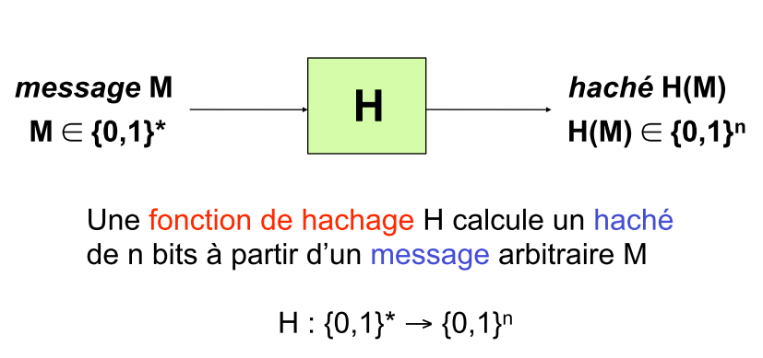
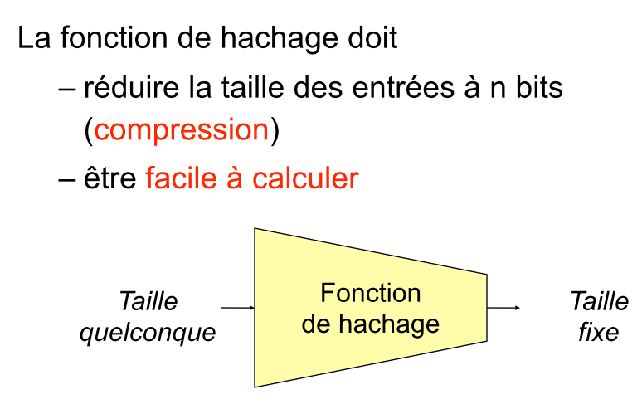
Fonction de hachage (1)
Notes:
Tester avec openssl

Slide 6
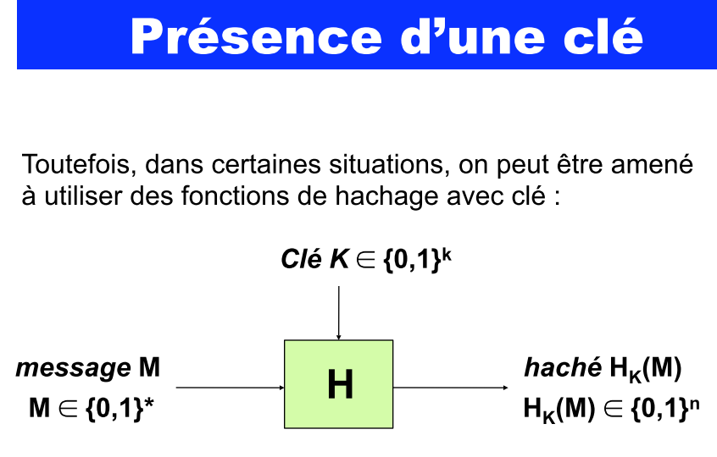
Fonction de hachage (2)

Slide 7
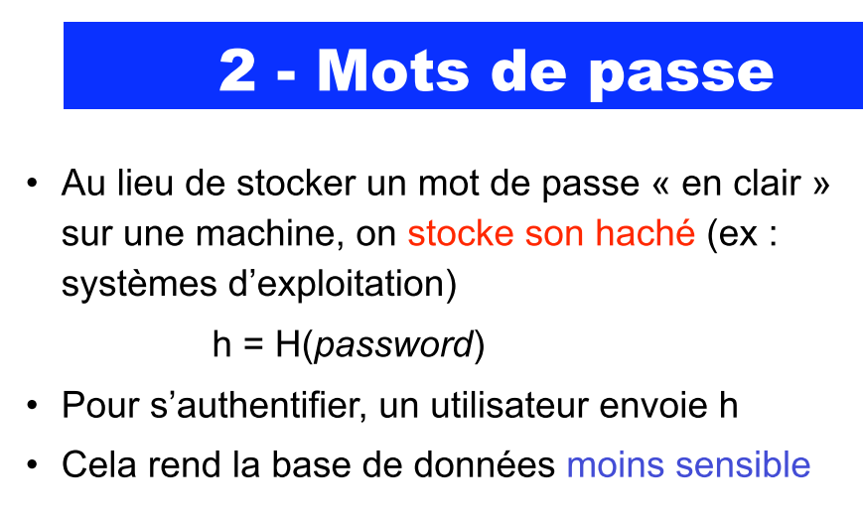
Fonction de hachage (3)

Slide 8
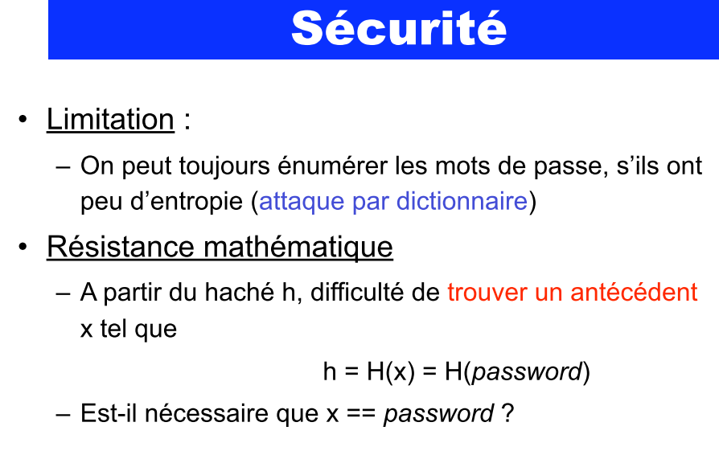
Fonction de hachage (4)

Slide 9
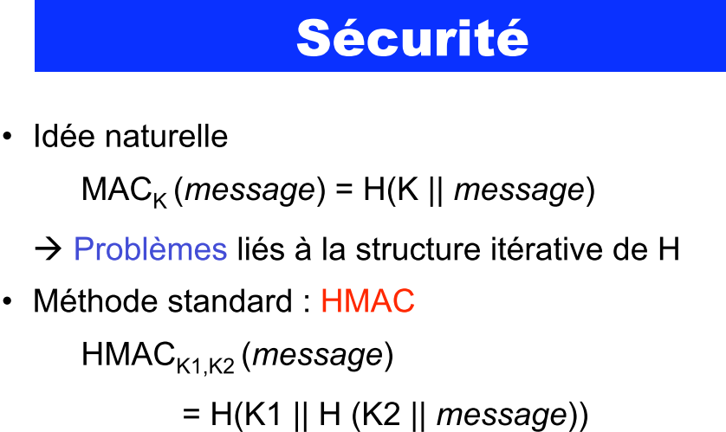
Fonction de hachage / Intégrité (5)

Slide 10
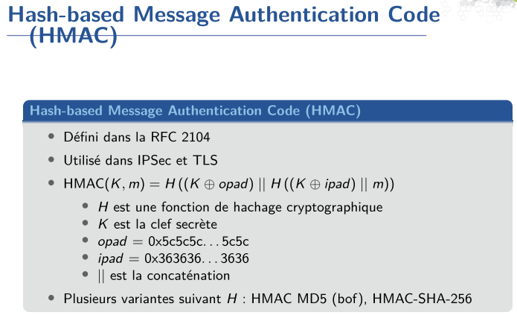
Fonction de hachage (6)

Slide 11
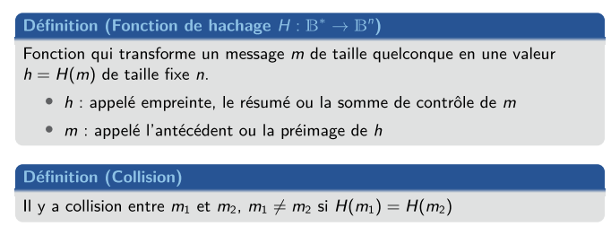
Fonction de hachage (7)

Slide 12
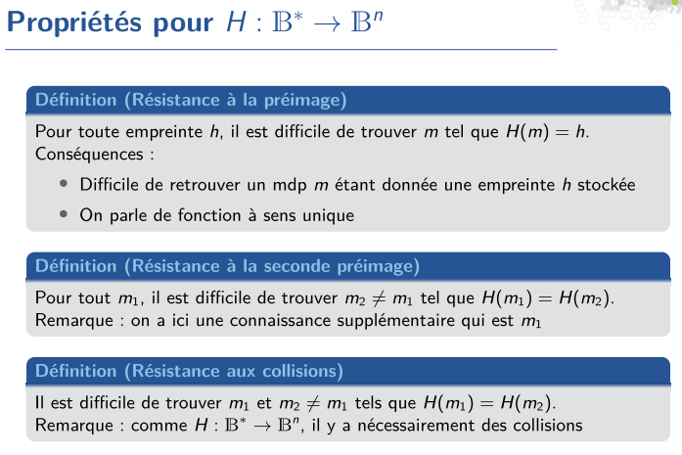
Fonction de hachage (8)

Slide 13
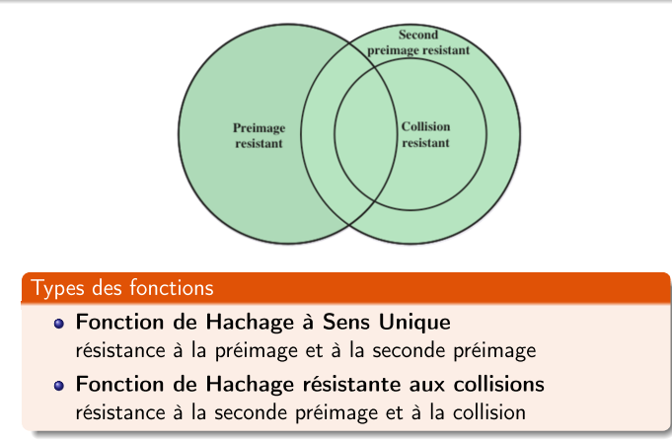
Fonction de hachage (9)

Slide 14
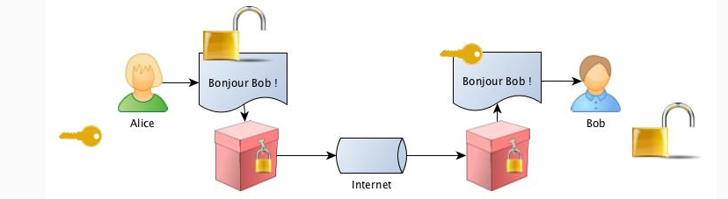
Chiffrement symétrique
Notes:
www.elysiria.fr/blog/le-chiffrement-symetrique/
DES
AES
Blowfish

Slide 15
Sécurité et propriété?

Slide 16
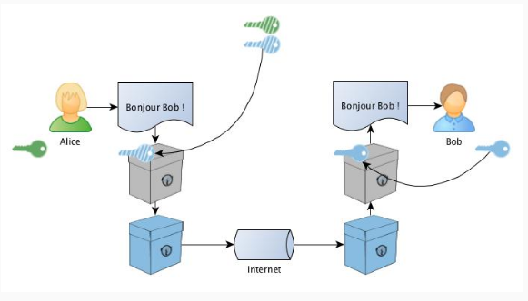
Chiffrement asymétrique
RSA
Elgamal

Slide 17
Sécurité et propriété?

Slide 18
PKI

Slide 19
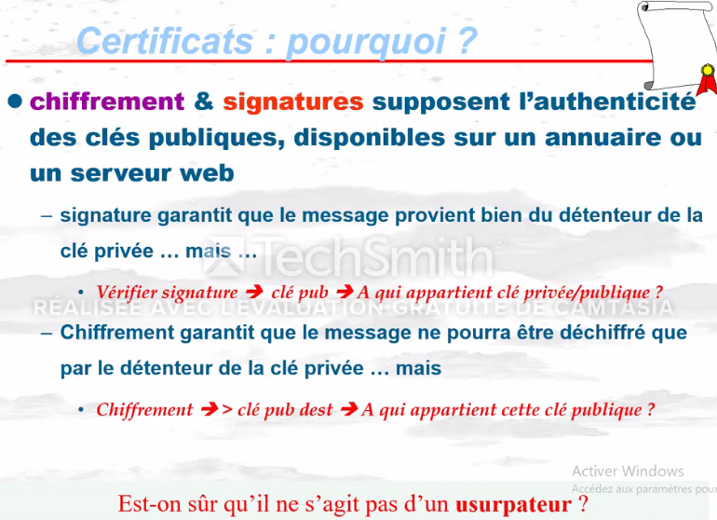

Slide 20
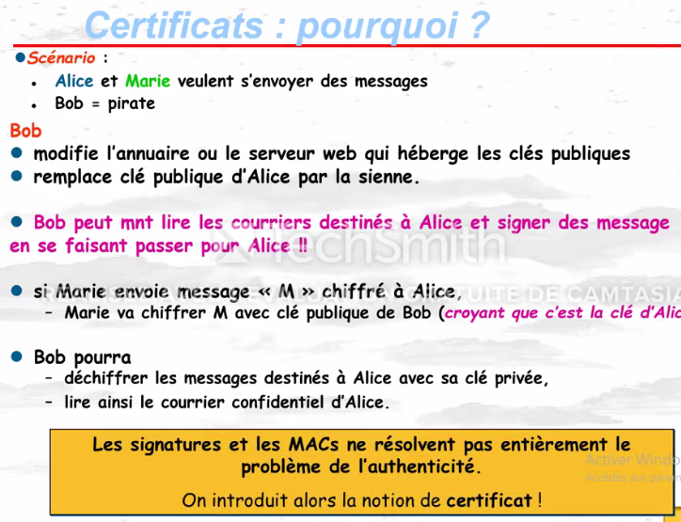

Slide 21
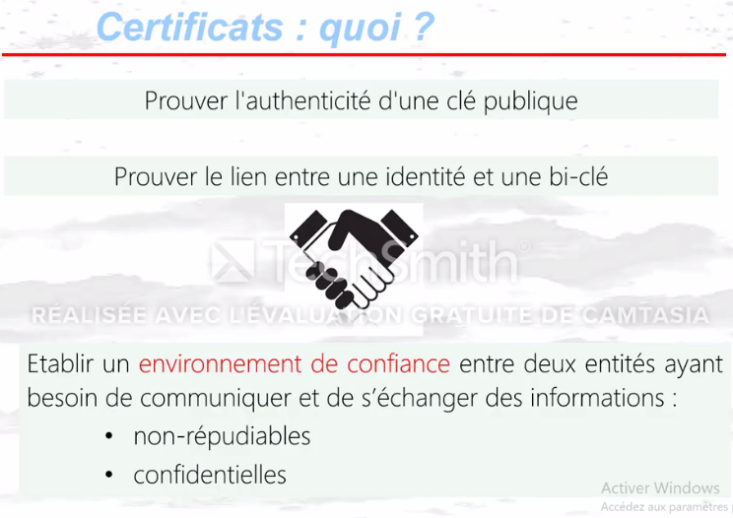

Slide 22
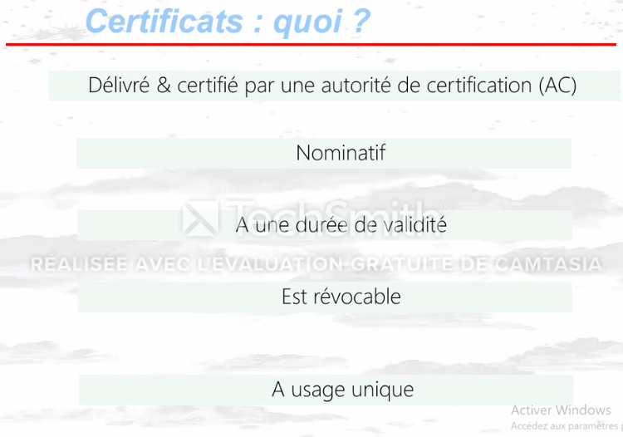

Slide 23
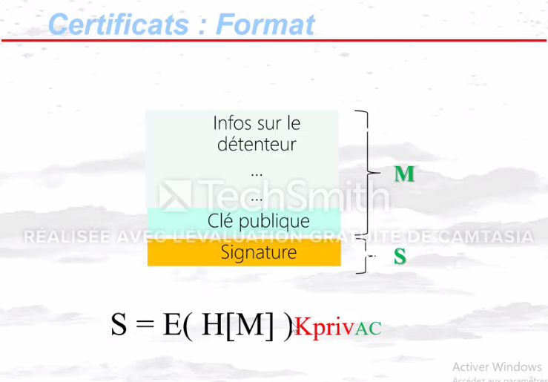

Slide 24
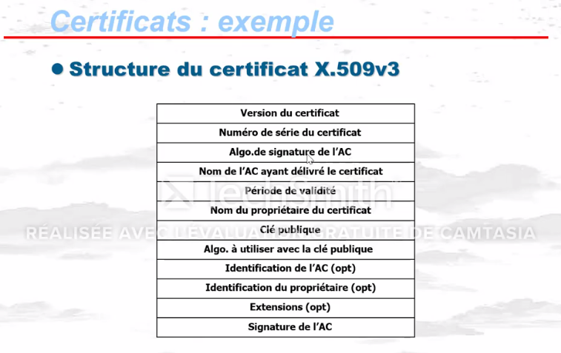

Slide 25
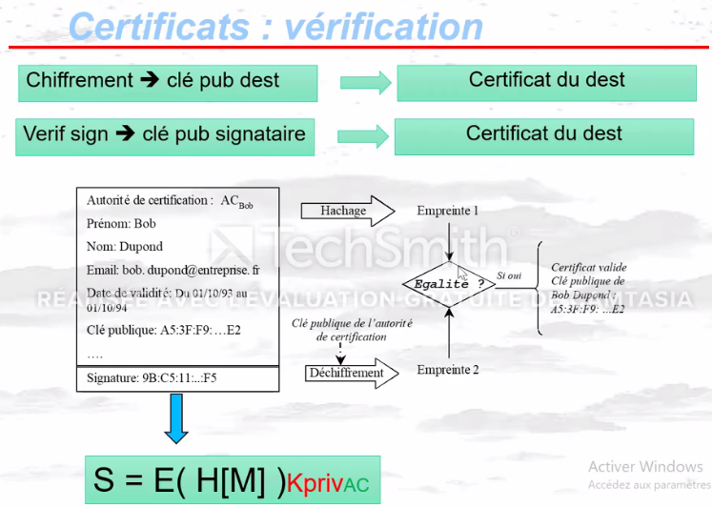

Slide 26
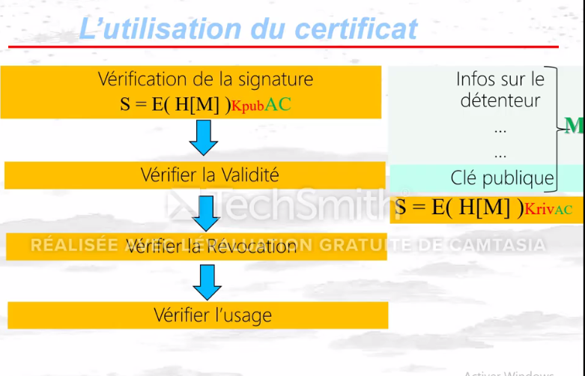

Slide 27
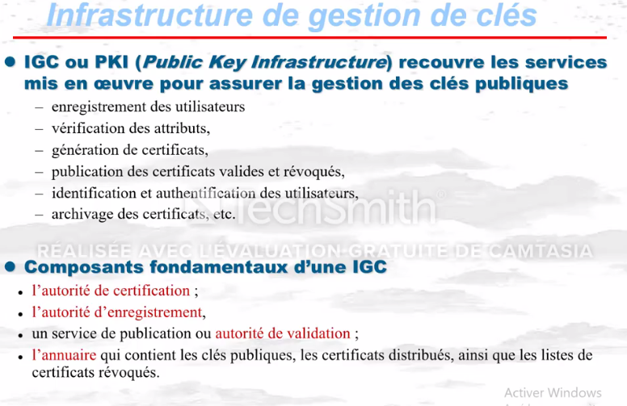

Slide 28
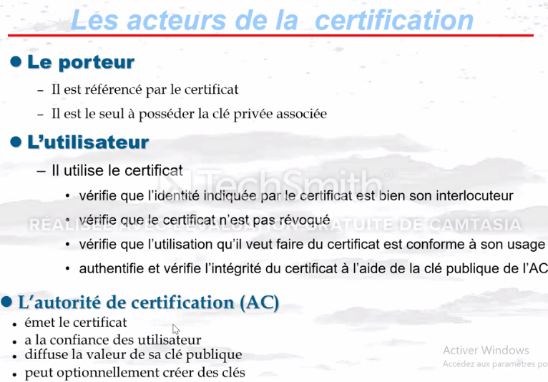

Slide 29
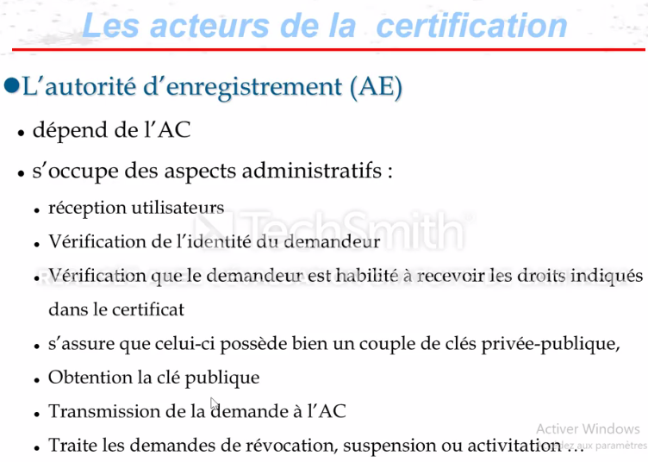

Slide 30
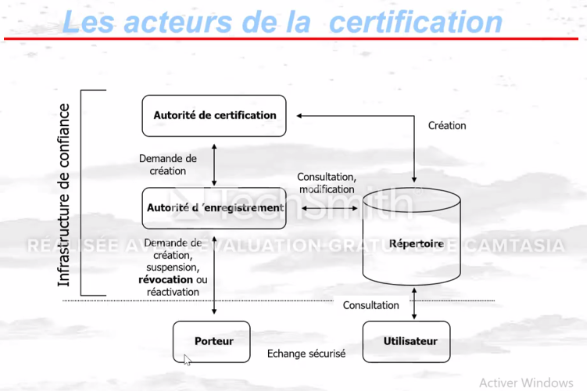

Slide 31
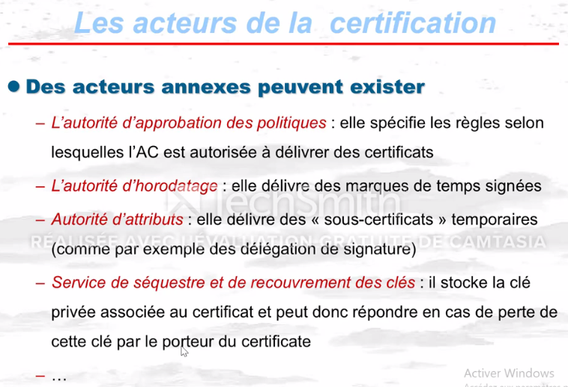

Slide 32
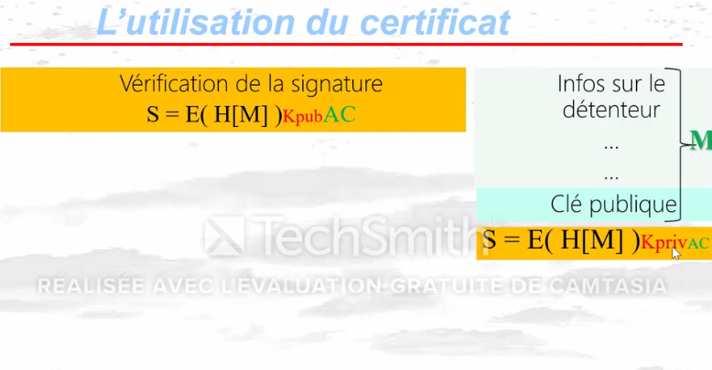

Slide 33
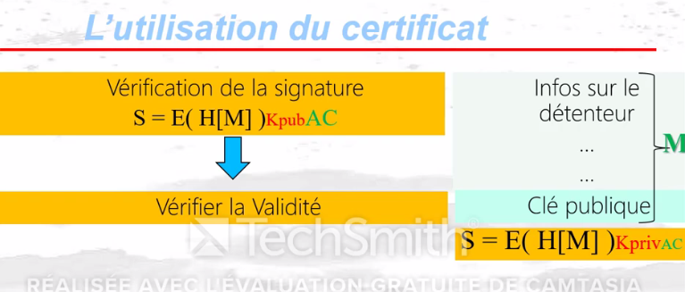

Slide 34
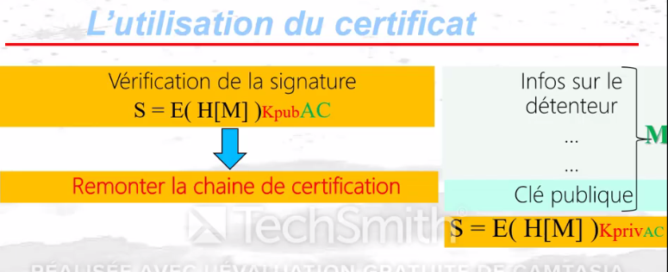

Slide 35
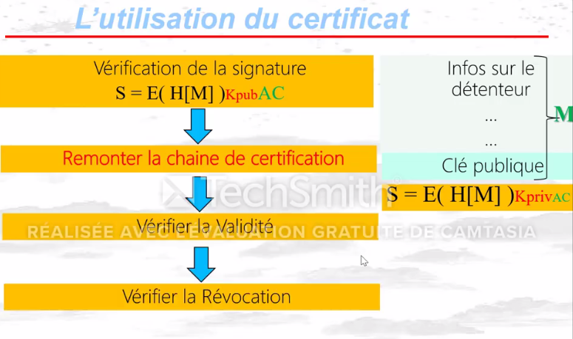

Slide 36
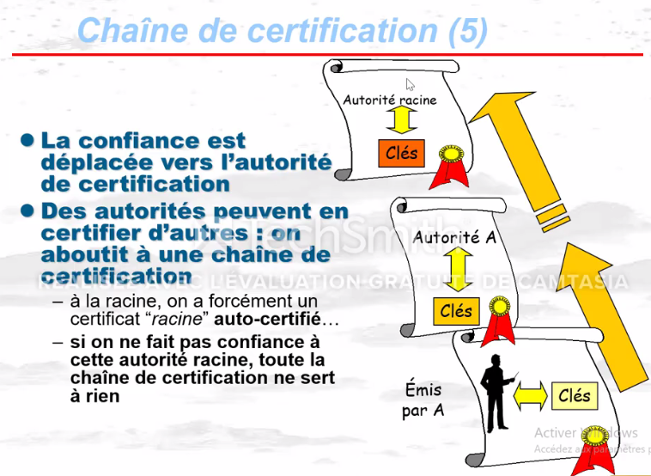
Notes:
HTTPS et navigateur

Slide 37
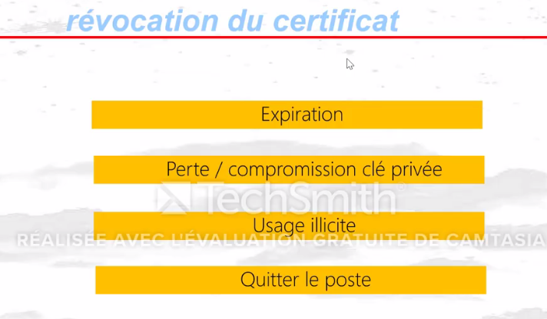

Slide 38
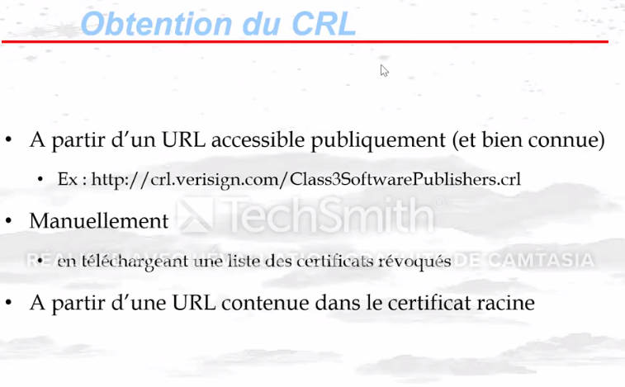

Slide 39
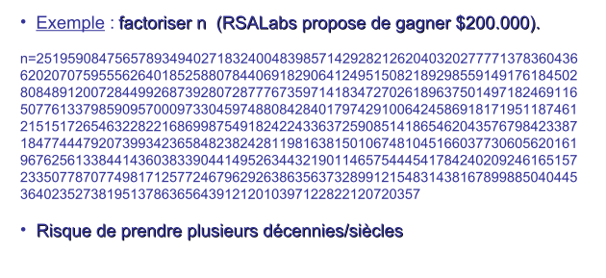
Fondamentaux des sécurités

Slide 41
Problèmes du HTTP
Capture en clair dans un reseau (wireshark + sniffing)
Notes:
Hafnium :
Htts://www.youtube.com/playlist?list=PLSDyWvlBf9Mn6TQLJ4QynUMUzPlq-Reyj
http://testphp.vulnweb.com/login.php

Slide 42
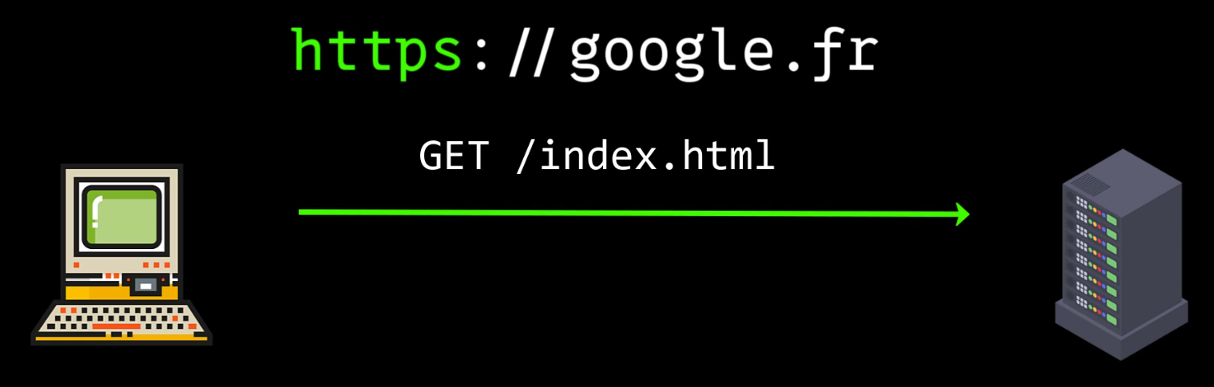
Comment être sûr d’un serveur attaquant?

Slide 43

Authenticité
Notes:
N’importe qui peut installer le https sur son serveur de commande

Slide 44
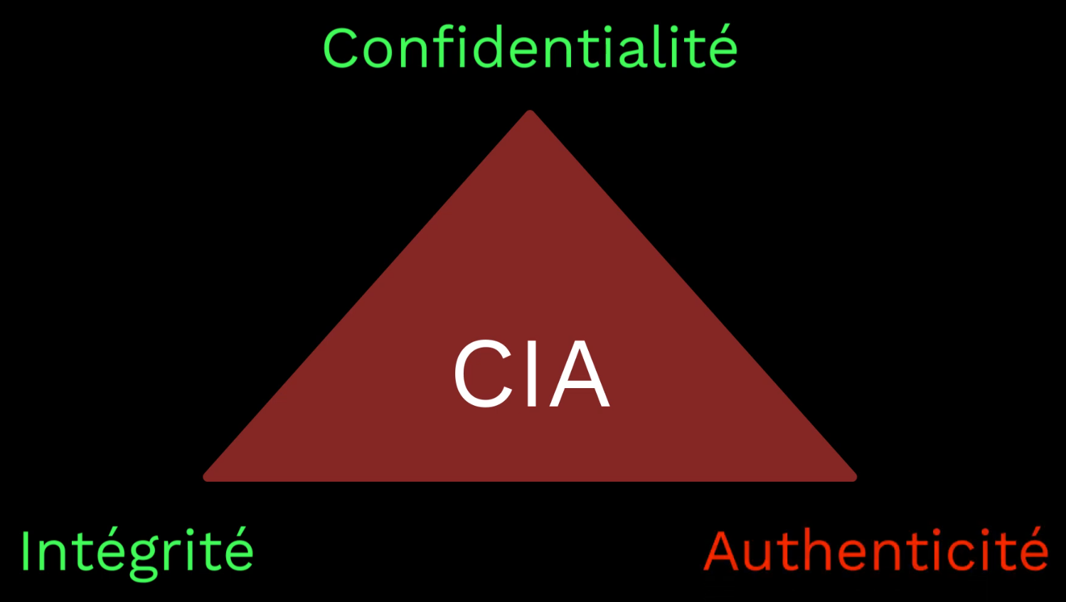
Notes:
On sait pas avec qui on parle?
Authenticité : donc certificat ?

Slide 45
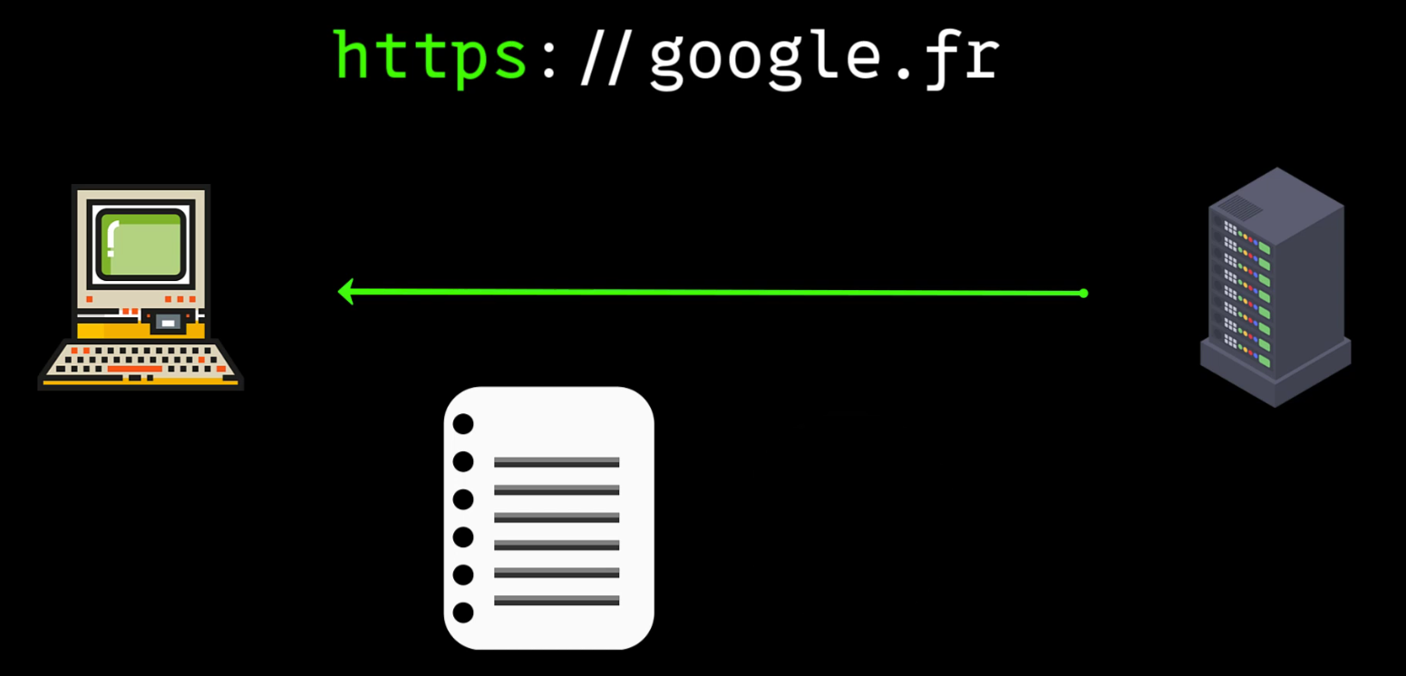
Notes:
Navigateur valide le certificat (chrome ou firefox)
Qu’est ce qui empêche d’ajouter le certificat de google pour se faire passer de google?
Comment un navigateur verifie un certificat ? Que contient un certificat ?
Pourquoi les erreurs de certificats?

Slide 46
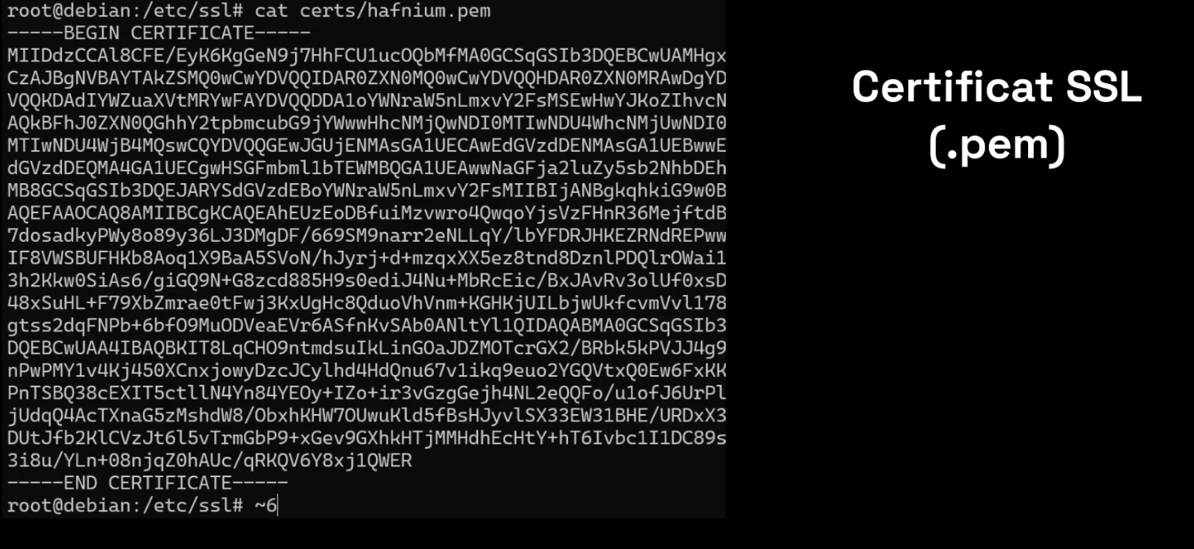
Notes:
Certificat SSL : un fichier représenté sous plusieurs formats?
.pem pour les certificats au format texte
.der pour les certificats binaires

Slide 47
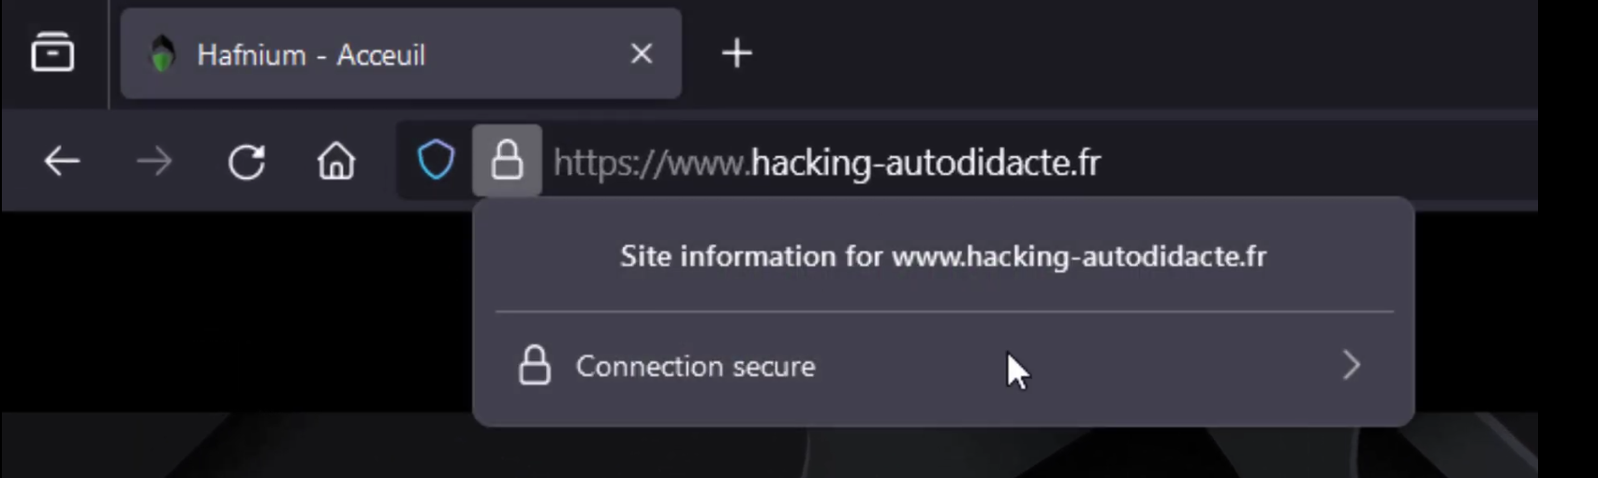
Récupérer le certificat

Slide 48
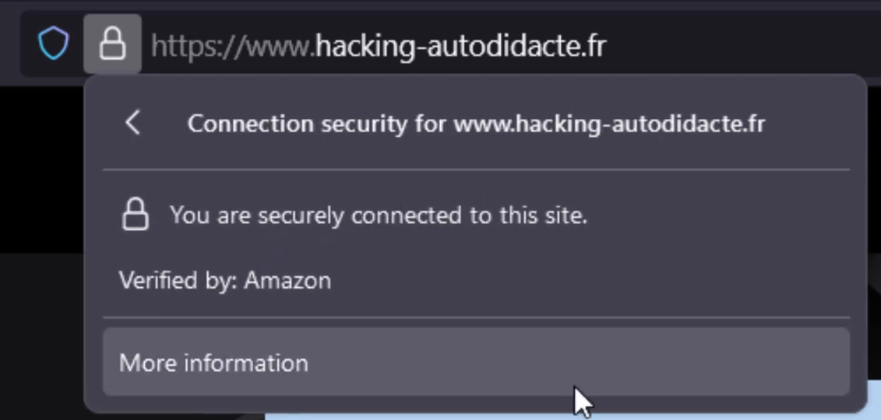
Récupérer certificats (2)

Slide 49
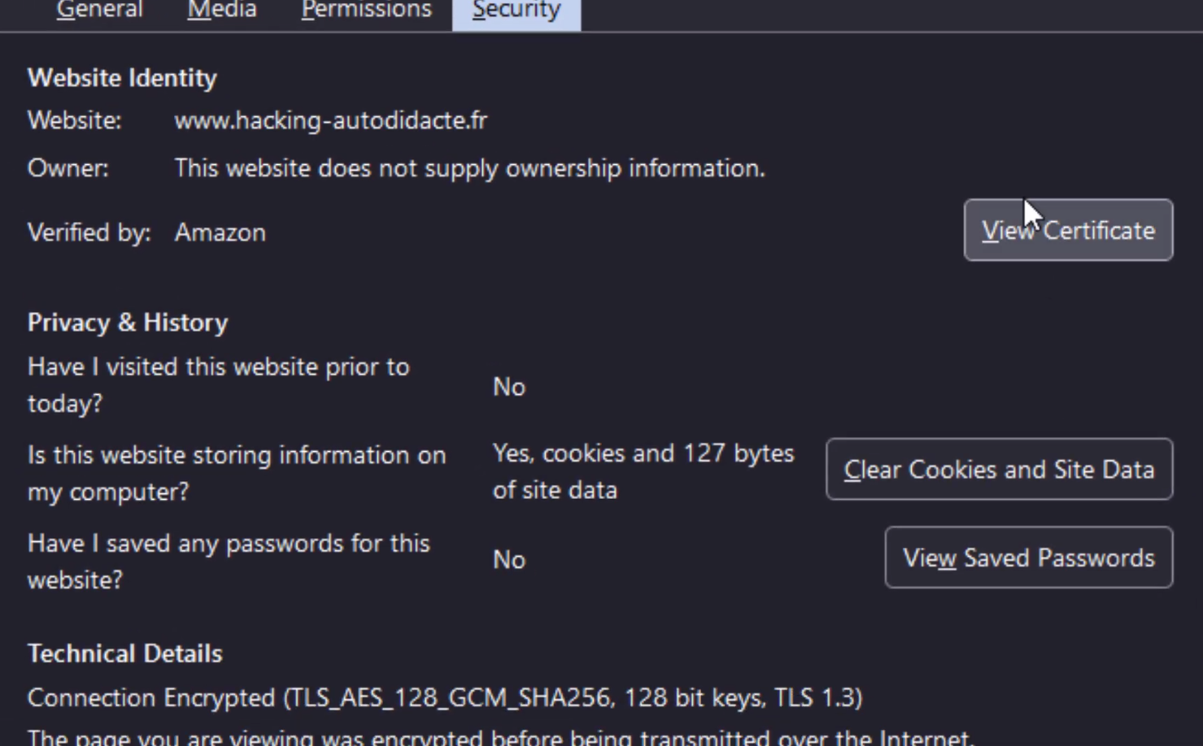

Slide 50
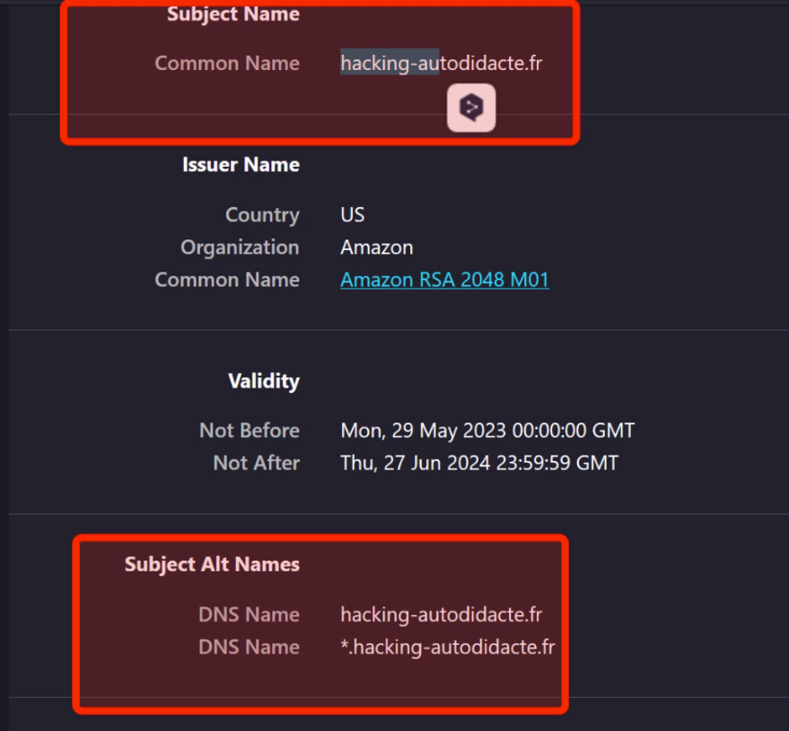
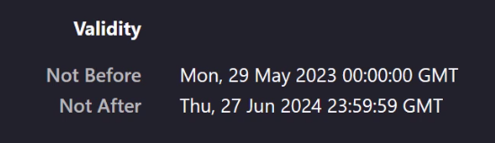
Notes:
Subject name (ancienne , un seul nom de domaine) et subject alt name (recente, avec plusieurs nom de domaine) :
Validité de certificat

Slide 51
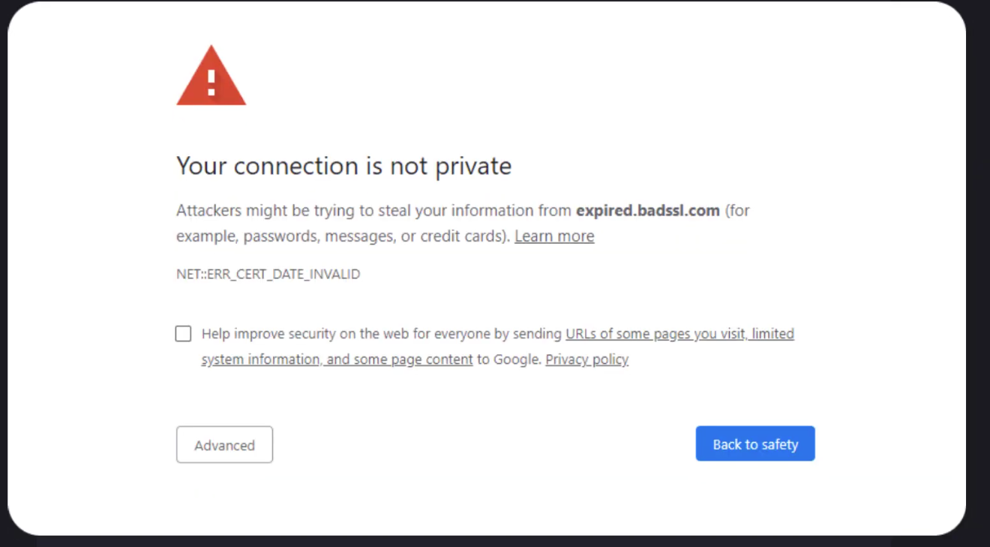
Notes:
Avec le même certificat mais dans diffèrent temps, le certificat n’est pas valide

Slide 52
Information importante mais manque de signature ???
Notes:
Utilisons un logiciel de cryptographie openssl

Slide 53
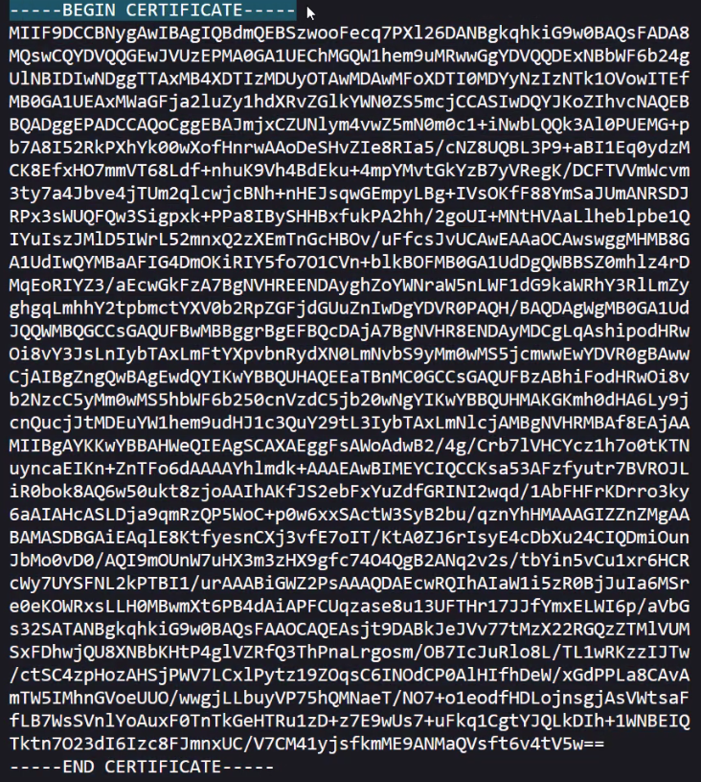
Ouvrir par un éditeur
Ou Placer dans un navigateur
Possibilité de copie collé
(c’est de la base64)

Slide 54
OPENSSL
Notes:
openssl x509 –in cert.pem –text
L’information la plus importante c’est la signature de amazon
openssl x509 –in cert.pem –text -noout

Slide 55
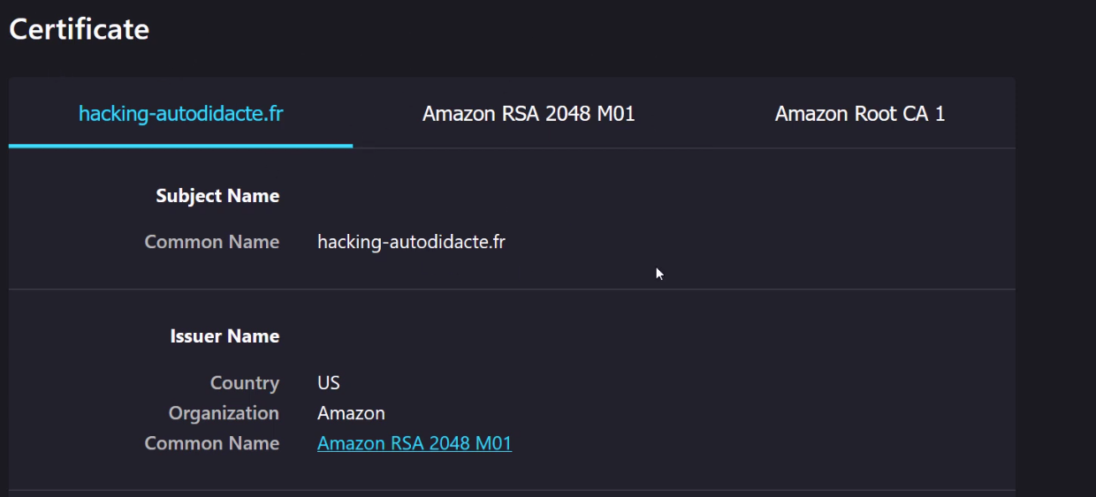
Deux autres certificats ?
Notes:
Pourquoi amazon?
L’autorité de confiances

Slide 56
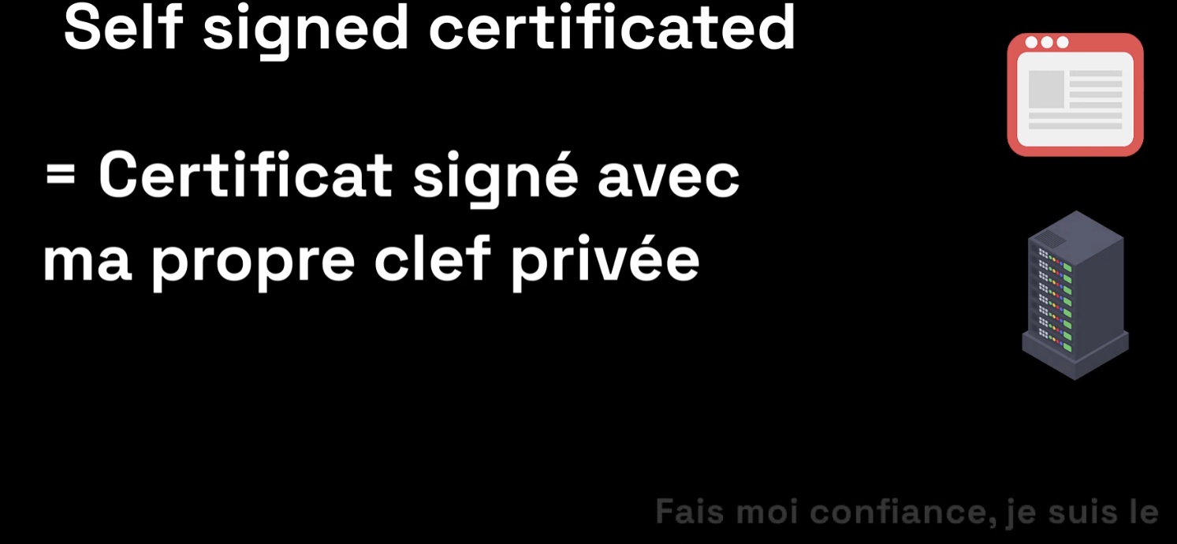

Imaginons un pirate
Notes:
Pour un pirate il va forger un certificat hacking-autodidacte.fr
Issuer : attaquant
Clé : …
Signé ma certificat par ma propre clé privée
(certificat auto signé)
Comme faire ?
Les navigateurs comme chrome et firefox refuse les certificats auto-signés?
Acceptés par des entités ou systèmes de confiances
Let’s encrypt
Cloudeflare
Digicert

Slide 57


Comment savoir les entités de confiances?

Slide 58

En pratique, l’ordre de certificats

Slide 59


Un certificat intermédiaire saute?
Notes:
Pas de problème si un certificat intermédiaire saute

Slide 60
CRYPTOGRAPHIE PAR L’ATTAQUE
Notes:
https://www.baeldung.com/cs/length-extension-attack
https://www.youtube.com/watch?v=HH0fuE47X3s

Slide 61


Notes:
Problème dans l’implementation
Problème dans la génération de clé (système stressant ou random faible)

Slide 62


Notes:
Si tous se passe bien, on envoie un code ok!
Attaque oracle padding

Slide 63

Chiffrement par bloc

Slide 64


Slide 65

MODE CBC GENERALEMENT UTILISE AVEC SSL

Slide 66


Notes:
Not run: Unciphering
https://github.com/cExplr/CBC_Byte_Flipping/tree/master
TESTED : Bit flipping :
https://gist.github.com/nil0x42/8bb48b337d64971fb296b8b9b6e89a0d
https://github.com/Ectario/bitflipper
CTF Complet : https://zhangzeyu2001.medium.com/attacking-cbc-mode-bit-flipping-7e0a1c185511
https://medium.com/@masjadaan/cbc-bit-flipping-attack-b92efafbb83d
https://zhangzeyu2001-medium-com.translate.goog/attacking-cbc-mode-bit-flipping-7e0a1c185511?_x_tr_sl=en&_x_tr_tl=mg&_x_tr_hl=mg&_x_tr_pto=sc&_x_tr_hist=true
https://zhangzeyu2001.medium.com/attacking-cbc-mode-bit-flipping-7e0a1c185511
https://github.com/Vozec/AES-CBC-Padding-attack
https://research.nccgroup.com/2021/02/17/cryptopals-exploiting-cbc-padding-oracles/
https://www.youtube.com/watch?v=evrgQkULQ5U
https://grymoire.wordpress.com/2014/12/05/cbc-padding-oracle-attacks-simplified-key-concepts-and-pitfalls/
https://github.com/narbi/AES_BitFlippingAttack
https://www.youtube.com/watch?v=QG-z0r9afIs
https://www.youtube.com/watch?v=Q6wopwjhyig
github.com/kelalaka153/CBC-Bit-Flipping-Attack
github.com/YounesTasra-R4z3rSw0rd/AES-CBC-Bit-Flipping-Attack
https://ctftime.org/writeup/28270
https://dr3dd.gitlab.io/cryptography/2019/01/10/simple-AES-CBC-bit-flipping-attack/
https://ce-automne.github.io/2019/07/14/CBC-Bit-Flipping-Attack-Conclusion-Part2/
PICO_CTF
https://www.youtube.com/watch?v=Fs3EbH-Wdhc&t=2s
https://www.youtube.com/watch?v=VR-TuXXi3A8&list=TLPQMDEwNzIwMjQ9EKd693iujg&index=2
https://github.com/MemoryCorruptionOfficial/PicoCTF/tree/main/web_exploitation/more_cookies

Slide 67


Slide 68


Slide 69

Utilisation de MAC

Slide 70

Notes:
Le MAC c’est facile ???

Slide 71

Notes:
*flicker victime de l’attaque
* Length attack extension
* www.youtube.com/watch?v=nqXhZAj0yr4
https://www.youtube.com/watch?v=uLSnwA10Qcc
Htts://book.hacktricks.xyz/crypto-and-stego/hash-length-extension-attack
https://github.com/viensea1106/hash-length-extension
(TESTED )github.com/leesangmin144/length-extension-attack
(TESTED) https://github.com/iagox86/hash_extender
https://danq.me/2023/11/30/length-extension-attack/

Slide 72


Slide 73




Slide 77


Slide 78


Slide 79


Slide 80




Slide 81


Notes:
En connaissant la taille du message; ajouter du texte et refaire le hachage
GitHub - iagox86/hash_extender

Slide 82

Notes:
Attaque de temporel
MAC invalide , le temps n’y est pas pris -> on peut retrouver le padding
On va verifié le mac meme si le adding n’est pas le bon

Slide 83




Slide 84

Notes:
Cryptlib (c sharp)

Slide 85

Notes:
CTF : https://www.youtube.com/watch?v=cIN6ptS6HW0

Slide 86


Slide 87

Notes:
Dictionnaire par compression :

Slide 88



Slide 89


Slide 90


Slide 91



Slide 92


Notes:
Si un serveur ? Modification my_secure_script.gpg par quelques choses de malvaillants
https://korben.info/les-attaques-ssltls.html

Slide 93

ATTAQUE BASEE TEMPORELLE
Notes:
https://www.youtube.com/watch?v=GjRxcFKt7Pw

Slide 94
RANDOMISATION
Notes:
https://exploit-notes.hdks.org/exploit/cryptography/algorithm/aes/

